Slide 1
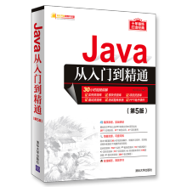
Java应用开发
3.5 学分 56 学时
2019/09 计算机与软件工程学院 开课
第04章
Java语法结构(流程控制)
Notes:
課程名稱：Java应用开发，屬於專業拓展課程，3.5 學分 56 學時，講課 56學時。
教科書：Java从入门到精通
作 者：明日科技 編著
出版社：清华大學出版社

Slide 2

授课教师：
淮阴工学院
应用技术学院
陶志行
tau1039@163.com
Notes:
授课教师：
淮阴工学院
应用技术学院
陶志行

Slide 3



第04章 Java语法结构(流程控制) 章节大纲
4.1 分支结构 单分支if 多分支switch
4.2 循环结构 for while do…while
Notes:
第03章 Java语言基础 章节大纲
3.1 基本数据类型
3.2 常量与变量
3.3 数据类型转化
3.4 运算符号
3.5 小结

Slide 4




4.1 分支结构
Java语法结构(流程控制)
顺序结构
分支结构
单分支 if 语句
多分支 switch 语句
循环结构
for 语句
while 语句
do...while 语句
Notes:
Java基本数据类型
基本数据类型
整数类型
byte (8 bit, -128 ~ 127 )
short (16 bit, -32,768 ~ 32,767 )
int (32 bit, -2,147,483,648 ~ 2,147,483,647 )
long (64 bit, -9,223,372,036,854,775,808 ~ 9,223,372,036,854,775,807 )
第一个 bit 位置用来记录符号，0：正数；1：负数。
浮点数类型
float (32 bit) 例：3.14159f
double (64 bit) 例：3.14159d
在默认情况下，小数都被看作 double，若使用 float 类型小数，则需要在小数后面添加 F 或 f。
可以使用后缀 d 或 D 来明确表明这是一个 double 类型数据。

Slide 5
4.1 分支结构
单分支 if 语句
应用需求
设计一个小程序，帮我们学习英文(星期一到星期天 7 个单词)，当用户输入 1 时，显示 Monday，……。利用 if 分支语句判断输入数字，显示对应英文星期单词。
Java 开发者提供一个 Scanner.java 类文件，Scanner 类为引用数据类型。
想要使用 Scanner 需要以下三步骤：
1.在类上面的第一行输入 import java.util.Scanner; //导入package包
2.调用前先创建对象 Scanner input = new Scanner(System.in);
3.通过 input. 调用方法，方法 nextInt() 为输入 int 数据类型数字；方法 nextLine() 为输入 String 类型字符串。
嵌套式单分支if语句
if( 条件1 ){
代码1;
}else if( 条件2 ){
代码2;
}else{
代码3;
}
单分支if语句(2)
if( 条件 ){
代码1;
}else{
代码2;
}
单分支if语句(1)
if( 条件 ){
代码1;
}

Slide 6
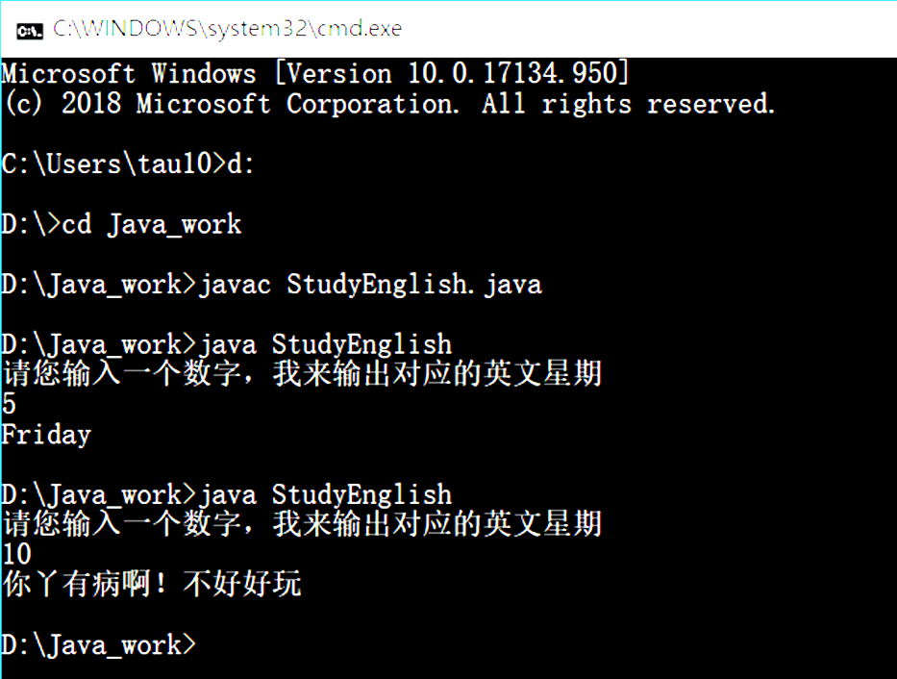
4.1 分支结构
import java.util.Scanner;
public class StudyEnglish{
public static void main(String[] args){
Scanner input = new Scanner(System.in); //创建 Scanner 对象
System.out.println("请您输入一个数字，我来输出对应的英文星期");
int day = input.nextInt();//可以读取我们输入的文字, input.nextLine(); 读取字符串
if(day==1){
System.out.println("Monday");
}else if(day==2){
System.out.println("Tuesday");
}else if(day==3){
System.out.println("Wednesday");
}else if(day==4){
System.out.println("Thursday");
}else if(day==5){
System.out.println("Friday");
}else if(day==6){
System.out.println("Saturday");
}else if(day==7){
System.out.println("Sunday");
}else{
System.out.println("你丫有病啊！不好好玩");
}
}
}
编写应用程序代码时，应确保程序代码具备以下特性，并养成良好编写代码习惯：
1.可读性
命名规范、规约
代码缩进
多添加注释
2.健壮性
程序严谨

Slide 7

问题思考
1.利用 if 语句实现一个判断给定月份对应的季节，3, 4, 5 月 春天，6, 7, 8 月 夏天，9, 10, 11 月 秋天， 12, 1, 2 月 冬天。
2.利用 if 语句实现一个判断学生成绩对应的区间，<60 不及格，60-69 及格，70-79 中，80-89 良，90-99 优秀，100 满分，除此之外，数据有误。
a = 1 b = 2

Slide 8
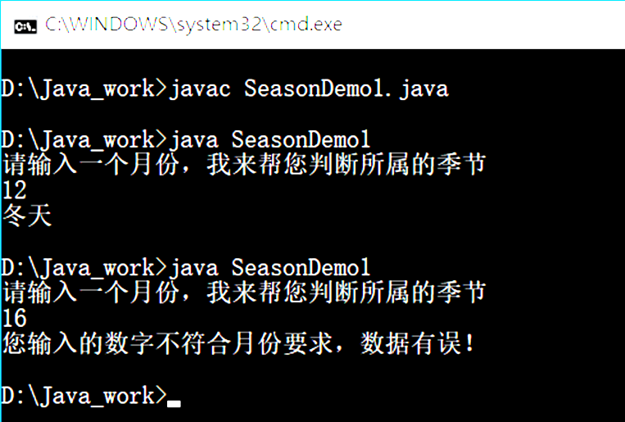
4.1 分支结构
任务：利用 if 语句实现一个判断给定月份对应的季节，3, 4, 5 月 春天，6, 7, 8 月 夏天，9, 10, 11 月 秋天， 12, 1, 2 月 冬天。
import java.util.Scanner;
public class SeasonDemo1{
public static void main(String[] args){
//1.创建一个 month 变量，用来存储一个月份值(由 Scanner)
Scanner input = new Scanner(System.in);
System.out.println("请输入一个月份，我来帮您判断所属的季节");
int month = input.nextInt();//帮我们读取输入的数字 input.nextLine();读取字符串
//2.通过 month 存储的值 进行季节的判断
if(month>=3 && month<=5){
System.out.println("春天");
}else if(month>=6 && month<=8){
System.out.println("夏天");
}else if(month>=9 && month<=11){
System.out.println("秋天");
}else if(month==12 || (month>=1 && month<=2)){
System.out.println("冬天");
}else{
System.out.println("您输入的数字不符合月份要求，数据有误！");
}
}
}

Slide 9
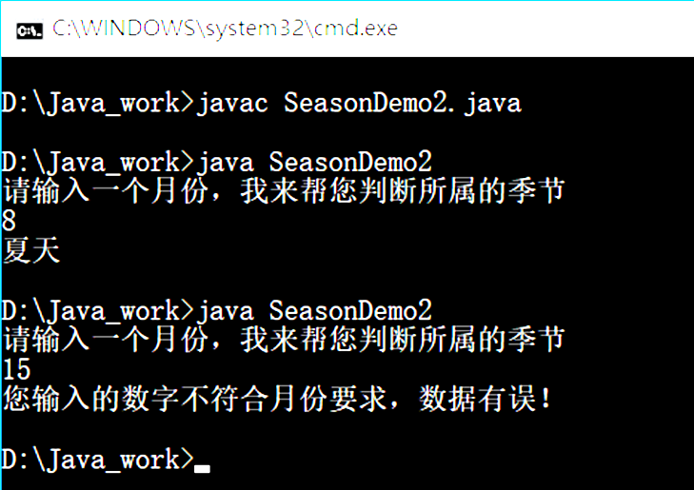
4.1 分支结构
编写应用程序代码时，应确保程序代码具备以下特性，并养成良好编写代码习惯：
1.可读性
命名规范、规约
代码缩进
多添加注释
2.健壮性
程序严谨
3.优化
实现功能的基础上，能不能做优化？ (代码结构 → 简单、减少冗余、性能、内存空间)
任务：利用 if 语句实现一个判断给定月份对应的季节，3, 4, 5 月 春天，6, 7, 8 月 夏天，9, 10, 11 月 秋天， 12, 1, 2 月 冬天。
import java.util.Scanner;
public class SeasonDemo2{
public static void main(String[] args){
//1.创建一个 month 变量，用来存储一个月份值(由 Scanner)
Scanner input = new Scanner(System.in);
System.out.println("请输入一个月份，我来帮您判断所属的季节");
int month = input.nextInt();//帮我们读取输入的数字 input.nextLine();读取字符串
//2.通过 month 存储的值 进行季节的判断
if(month<1 || month>12){
System.out.println("您输入的数字不符合月份要求，数据有误！");
}else if(month>=3 && month<=5){
System.out.println("春天");
}else if(month>=9 && month<=11){
System.out.println("秋天");
}else if(month>=6 && month<=8){
System.out.println("夏天");
}else{
System.out.println("冬天");
}
}
}

Slide 10
问题思考
3.扩展
利用 if 实现一个随机摇骰子的小游戏，随机摇一个骰子点数 1 - 6，1, 2, 3 小，4, 5, 6 大。玩家利用 Scanner 输入猜大小；利用 if 比较输出“猜对啦”或“猜错啦”。
查阅 Math.random(); 用法
a = 1 b = 2

Slide 11
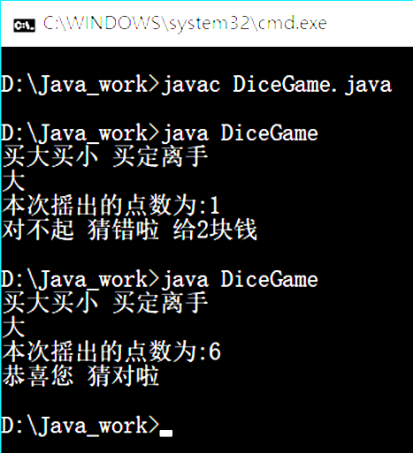
4.1 分支结构
任务：利用 if 实现一个随机摇骰子的小游戏，随机摇一个骰子点数 1 - 6，1, 2, 3 小，4, 5, 6 大。玩家利用 Scanner 输入猜大小；利用 if 比较输出″猜对啦″或″猜错啦″ 。
import java.util.Scanner;
public class DiceGame{
public static void main(String[] args){
//1.随机摇骰子的过程是随机产生一个骰子点数，为1-6整数
//Math--->Scanner(1.import 2.new 3.input.next();)
double value = Math.random();//有范围[0.0-1.0) 0.0----0.99999999
int number = (int)(value*6+1);
//2.让玩家猜测大小，结果只有大和小
Scanner input = new Scanner(System.in);
System.out.println("买大买小 买定离手");
String choose = input.nextLine();//帮我们读取输入的文字
//3.比较点数与猜测结果
System.out.println("本次摇出的点数为:"+number);
// (点数1 2 3 同时 小) 或者 (点数4 5 6 同时 大)
// (number<=3 && choose.equals("小")) || (number>3 && choose.equals("大"))
// == equals();区别
// "a"=="b" "a".equals("b");
if((number<=3 && choose.equals("小")) || (number>3 && choose.equals("大"))){
System.out.println("恭喜您 猜对啦");
}else{
System.out.println("对不起 猜错啦 给2块钱");
}
}
}
C语言为面向过程的程序语言，Java语言为完全面向对象编程思想的程序语言。
举个现实世界的例子：大象装冰箱的问题。
开门 装大象 关门
编写应用程序代码时，应确保程序代码具备以下特性，并养成良好编写代码习惯：
1.可读性
命名规范、规约
代码缩进
多添加注释
2.健壮性
程序严谨
3.优化
实现功能的基础上，能不能做优化？ (代码结构 → 简单、减少冗余、性能、内存空间)
→
→

Slide 12
4.1 分支结构
多分支 switch 语句
switch(值) {// byte, short, int, char, 1.5版后 enum, 1.7版后 String
case 值1:
代码1;
[break;] //可有可无
case 值2:
代码2;
[break;] //可有可无
default:
代码；
}
应用需求
设计一个小程序，帮我们学习英文(星期一到星期天 7 个单词)，当用户输入 1 时，显示 Monday，……。利用 switch 分支语句判断输入数字，显示对应英文星期单词。
编写应用程序代码时，应确保程序代码具备以下特性，并养成良好编写代码习惯：
1.可读性
命名规范、规约
代码缩进
多添加注释
2.健壮性
程序严谨
3.优化
实现功能的基础上，能不能做优化？ (代码结构 → 简单、减少冗余、性能、内存空间)

Slide 13
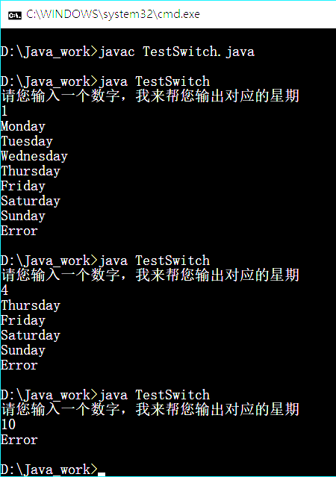
4.1 分支结构
任务：设计一个小程序，帮我们学习英文(星期一到星期天 7 个单词)，当用户输入 1 时，显示 Monday，……。利用 switch 分支语句判断输入数字，显示对应英文星期单词。
import java.util.Scanner;
public class TestSwitch{
public static void main(String[] args){
Scanner input = new Scanner(System.in);
System.out.println("请您输入一个数字，我来帮您输出对应的星期");
int day = input.nextInt();
switch(day){
case 1:
System.out.println("Monday");
case 2:
System.out.println("Tuesday");
case 3:
System.out.println("Wednesday");
case 4:
System.out.println("Thursday");
case 5:
System.out.println("Friday");
case 6:
System.out.println("Saturday");
case 7:
System.out.println("Sunday");
default:
System.out.println("Error");
}
}
}
不加 break; 则 switch 语句为多分支结构。

Slide 14
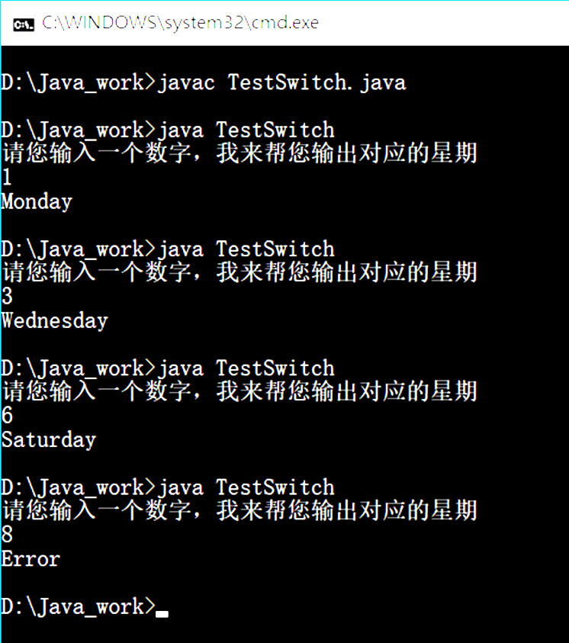
4.1 分支结构
任务：设计一个小程序，帮我们学习英文(星期一到星期天 7 个单词)，当用户输入 1 时，显示 Monday，……。利用 switch 分支语句判断输入数字，显示对应英文星期单词。
import java.util.Scanner;
public class TestSwitch{
public static void main(String[] args){
Scanner input = new Scanner(System.in);
System.out.println("请您输入一个数字，我来帮您输出对应的星期");
int day = input.nextInt();
switch(day){
case 1:
System.out.println("Monday");
break;
case 2:
System.out.println("Tuesday");
break;
case 3:
System.out.println("Wednesday");
break;
case 4:
System.out.println("Thursday");
break;
case 5:
System.out.println("Friday");
break;
case 6:
System.out.println("Saturday");
break;
case 7:
System.out.println("Sunday");
break;
default:
System.out.println("Error");
break;
}
}
}
加 break; 则 switch 语句也可以成为单分支结构。
If 语句优点在于可以使用复杂的逻辑运算，缺点则是执行比较慢；switch 语句的优点则为判断的过程效率更高，缺点则为只能做固定值的比较(==)。

Slide 15
问题思考
1.利用 switch 语句实现一个判断学生成绩对应的区间，<60 不及格，60-69 及格，70-79 中，80-89 良，90-99 优秀，100 满分，除此之外，数据有误。
2.利用 Scanner 输入一个值(代表星期几) 为小明同学制定一个学习计划。1, 3, 5 学习编程语言，2, 4, 6 学习英文，7 休息。
a = 1 b = 2

Slide 16
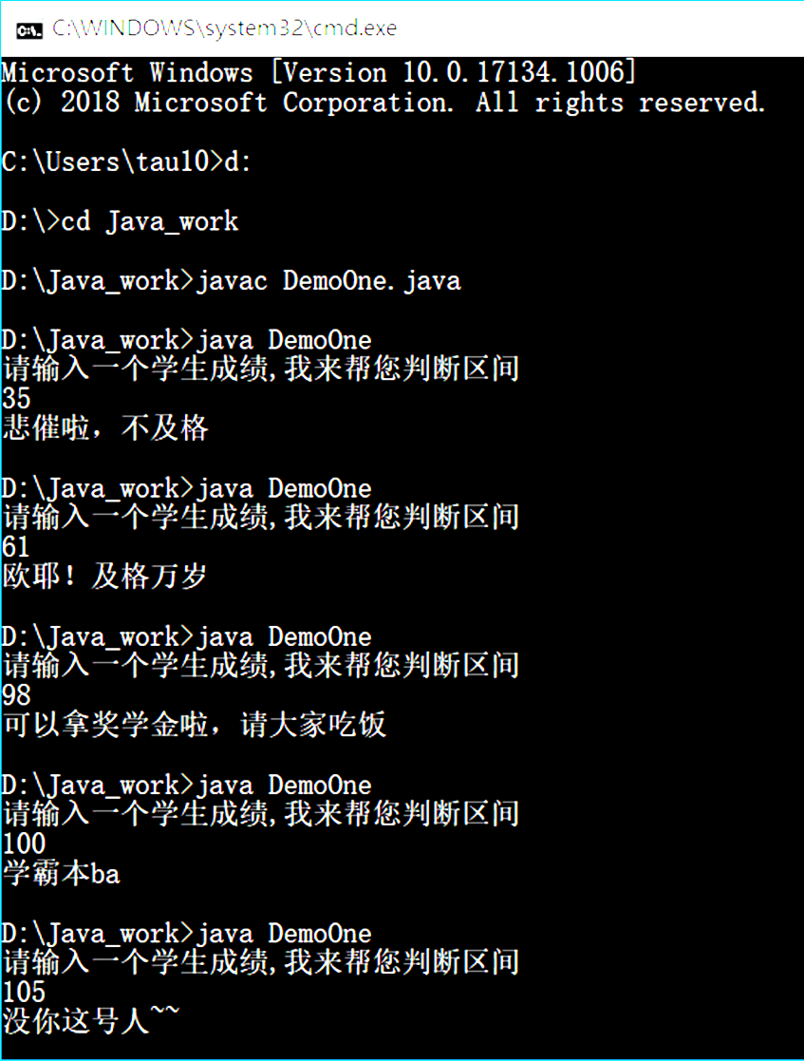
4.1 分支结构
任务：利用 switch 语句实现一个判断学生成绩对应的区间，<60 不及格，60-69 及格，70-79 中，80-89 良，90-99 优秀，100 满分，除此之外，数据有误。
import java.util.Scanner;
public class DemoOne{
public static void main(String[] args){
//1.创建一个变量 score 用来存储学生成绩
Scanner input = new Scanner(System.in);
System.out.println("请输入一个学生成绩,我来帮您判断区间");
int score = input.nextInt();
//2.利用成绩的值 来进行判断所在区间
switch(score/10){
case 0:
case 1:
case 2:
case 3:
case 4:
case 5:
System.out.println("悲催啦，不及格");
break;
case 6:
System.out.println("欧耶！及格万岁");
break;
case 7:
System.out.println("考得还行吧");
break;
case 8:
System.out.println("就比较好啦，也拿不到奖学金");
break;
case 9:
System.out.println("可以拿奖学金啦，请大家吃饭");
break;
case 10:
if(score==100){
System.out.println("学霸本ba");
break;
}
default:
System.out.println("没你这号人~~");
break;
}
}
}
switch 多分支结构应用。
If 语句优点在于可以使用复杂的逻辑运算，缺点则是执行比较慢；switch 语句的优点则为判断的过程效率更高，缺点则为只能做固定值的比较(==)。

Slide 17
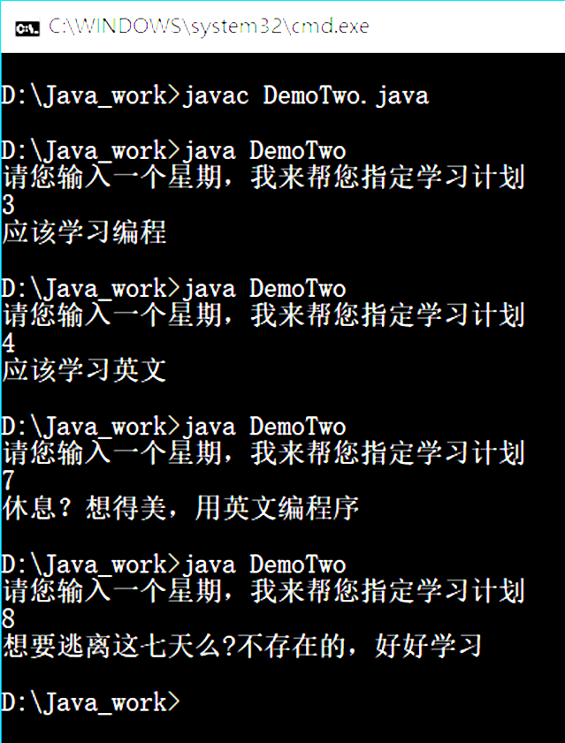
4.1 分支结构
任务：利用 Scanner 输入一个值(代表星期几)，为小明同学制定一个学习计划。1, 3, 5 学习编程语言，2, 4, 6 学习英文，7 休息。
import java.util.Scanner;
public class DemoTwo{
public static void main(String[] args){
Scanner input = new Scanner(System.in);
System.out.println("请您输入一个星期，我来帮您指定学习计划");
int day = input.nextInt();
switch(day){
case 1:
case 3:
case 5:
System.out.println("应该学习编程");
break;
case 2:
case 4:
case 6:
System.out.println("应该学习英文");
break;
case 7:
System.out.println("休息？想得美，用英文编写程序");
break;
default:
System.out.println("想要逃离这七天么?不存在的，好好学习");
break;
}
}
}

Slide 18
4.2 循环结构
循环是重复不停做同样的事情。
例：爬楼梯，1 至 5 楼；操场跑圈，1 至 5 圈。
循环如何描述？(以操场跑圈，1 至 5 圈 为例)
从哪里开始？ 1 圈 (起点)
到哪里结束？ 5 圈 (终点和判断终点的条件)
循环的变化？ 1 圈/次 (增减量)
循环语句结构
for 循环语句
while 循环语句
do...while 循环语句

Slide 19
4.2 循环结构
for 循环语句
程序中想要执行一个正常的循环和现实生活类似，需要满足三个条件。
初始值
终点判定条件
变化量
for ( 初始值 ; 终点判定条件 ; 变化量 ) {
代码;
}

Slide 20
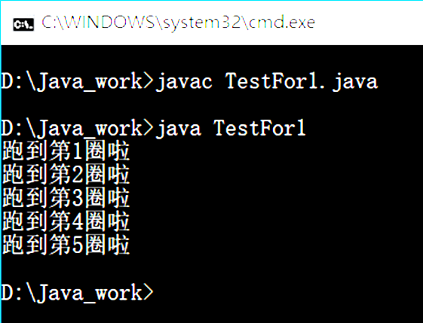
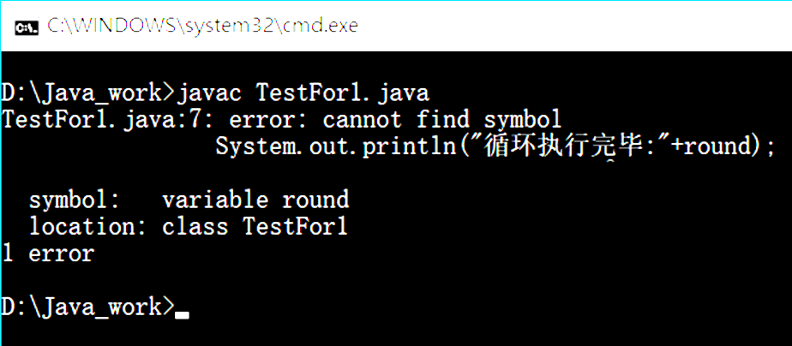
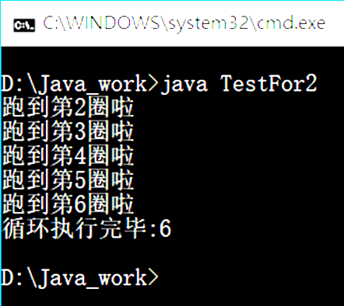
4.2 循环结构
public class TestFor1{
public static void main(String[] args){
for(int round=1; round<=5 ; round++){
System.out.println("跑到第"+ round +"圈啦");
}
//循环执行完毕后 round==6
System.out.println("循环执行完毕:"+round);
//变量的生命周期问题(变量使用栈内存空间，从声明开始创建，用完即回收)
}
}
public class TestFor2{
public static void main(String[] args){
int round=1;
for( ; round<=5 ; ){
round++;
System.out.println("跑到第"+ round +"圈啦");
}
//循环执行完毕 round==6
System.out.println("循环执行完毕:"+round);
}
}

Slide 21
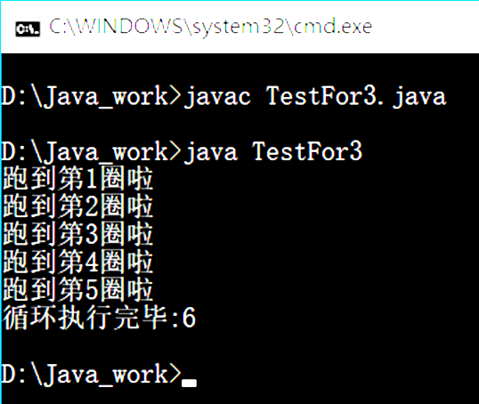
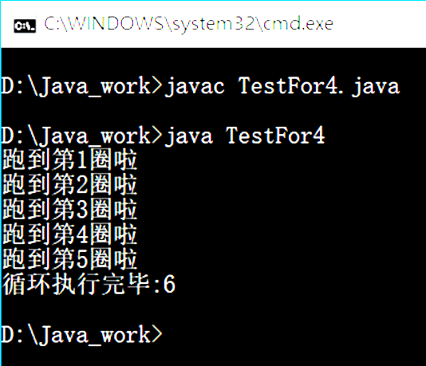
4.2 循环结构
public class TestFor3{
public static void main(String[] args){
int round=1;
for( ; round<=5 ; ){
System.out.println("跑到第"+ round +"圈啦");
round++;
}
//循环执行完毕 round==6
System.out.println("循环执行完毕:"+round);
}
}
public class TestFor4{
public static void main(String[] args){
int round=1;
for( ; round<=5 ; ){
System.out.println("跑到第"+ round++ +"圈啦");
}
//循环执行完毕 round==6
System.out.println("循环执行完毕:"+round);
}
}

Slide 22
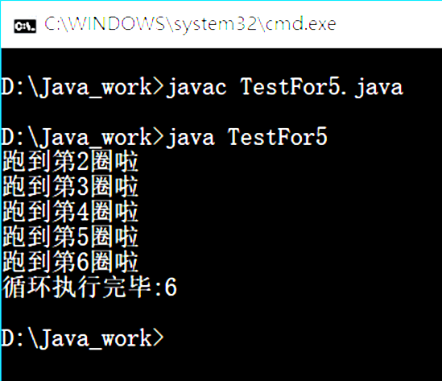
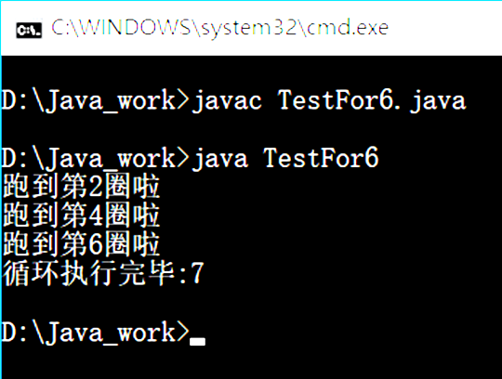
4.2 循环结构
public class TestFor5{
public static void main(String[] args){
int round=1;
for( ; round<=5 ; ){
System.out.println("跑到第"+ ++round +"圈啦");
}
//循环执行完毕 round==6
System.out.println("循环执行完毕:"+round);
}
}
public class TestFor6{
public static void main(String[] args){
int round=1;
for( ; round<=5 ; round++){
System.out.println("跑到第"+ ++round +"圈啦");
}
//循环执行完毕 round==7
System.out.println("循环执行完毕:"+round);
}
}

Slide 23
4.2 循环结构
Round 永远等于 1
public class TestFor7{
public static void main(String[] args){
int round=1;
for( ; round<=5 ; round = round++){
System.out.println("跑到第"+ round +"圈啦");
}
//循环执行完毕 round==?
System.out.println("循环执行完毕:"+round);
}
}

Slide 24
问题思考
小学数学应用题
操场上有 100 多人，让他们排队。三个人一组多 1 个，4 个人一组多 2 个， 5 个人一组多 2 个。求解操场上的人数为多少？
a = 1 b = 2

Slide 25
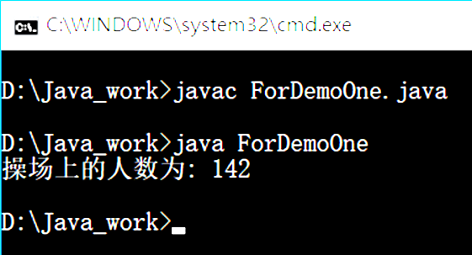
4.2 循环结构
任务：操场上有 100 多人，让他们排队。三个人一组多 1 个，4 个人一组多 2 个，5 个人一组多 2 个。求解操场上的人数为多少？
问题解决思路
设操场的人数 x，其中 x 满足 x%3==1, x%4==2, x%5==2。
计算机想要找到 x 的值，不是通过建立方程式计算得来的；而是通过最笨拙的方法挨个尝试。
想要挨个的尝试，需要一个范围让计算机帮我们在 100 ~ 200 之间，挨个的尝试一下，哪一个数字符合上述问题的条件。
public class ForDemoOne{
public static void main(String[] args){
for( int x = 100 ; x < 200 ; x++ ){
if( x%3 == 1 && x%4 == 2 && x%5 == 2 ){
System.out.println("操场上的人数为: "+x);
}
}
}
}

Slide 26
问题思考
1.甲、乙、丙、丁 4 个人加工零件，加工的总零件数为 370 个，如果甲加工的零件数多 10，如果乙加工的零件数少 20，如果丙加工的零件数乘以 2，如果丁加工的零件数除以 2，则 4 个人加工的零件数就相等啦，求 4 个人加工的零件个数分别是多少？
a = 1 b = 2

Slide 27
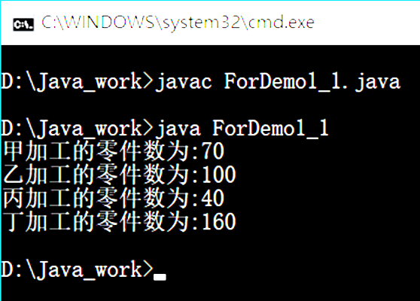
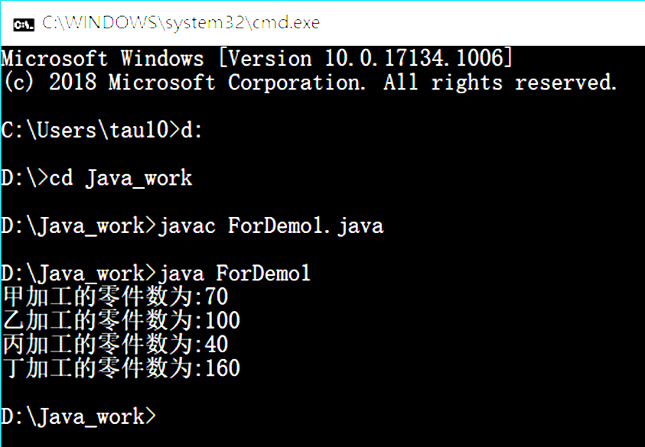
4.2 循环结构
任务：甲、乙、丙、丁 4 个人加工零件，加工的总零件数为 370 个，如果甲加工的零件数多 10，如果乙加工的零件数少 20，如果丙加工的零件数乘以 2，如果丁加工的零件数除以 2，则 4 个人加工的零件数就相等啦，求 4 个人加工的零件个数分别是多少？
public class ForDemo1{
public static void main(String[] args){
for( int x = 1 ; x < 370 ; x++){
if((x-10) + (x+20) + (x/2) + (x*2) == 370){
System.out.println("甲加工的零件数为:"+(x-10));
System.out.println("乙加工的零件数为:"+(x+20));
System.out.println("丙加工的零件数为:"+(x/2));
System.out.println("丁加工的零件数为:"+(x*2));
}
}
}
}
public class ForDemo1-2{
public static void main(String[] args){
//可读性 健壮性(严谨) 优化(结构 冗余 效率 内存 复用性 可扩展性)
for( int x = 45 ; x < 95 ; x++){
if((x-10) + (x+20) + (x/2) + (x*2) == 370){
System.out.println("甲加工的零件数为:"+(x-10));
System.out.println("乙加工的零件数为:"+(x+20));
System.out.println("丙加工的零件数为:"+(x/2));
System.out.println("丁加工的零件数为:"+(x*2));
}
}
}
}
问题解决思路
设 4 个人相等时的数为 x。
则 (x-10) + (x+20) + (x/2) + (x*2) == 370。
计算机想要找到 x 的值，不是通过建立方程式计算得来的；而是通过最笨拙的方法挨个尝试。
想要挨个的尝试，需要一个范围让计算机帮我们在 1 ~ 370 之间，挨个的尝试一下，哪一个数字符合上述问题的条件。

Slide 28
问题思考
2.鸡兔同笼问题
小鸡、小兔子关在同一个笼子里，小鸡两只脚，小兔子四只脚，小鸡和小兔子总数 50 只，脚的总数 160 只，求小鸡和小兔子各多少只？
a = 1 b = 2

Slide 29
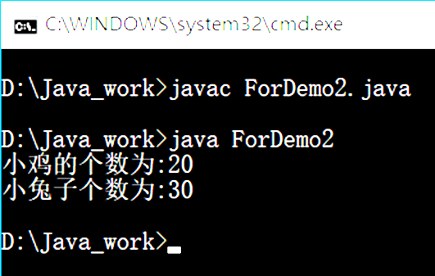
4.2 循环结构
任务：鸡兔同笼问题 小鸡、小兔子关在同一个笼子里，小鸡两只脚，小兔子四只脚，小鸡和小兔子总数 50 只，脚的总数 160 只，求小鸡和小兔子各多少只？
public class ForDemo2{
public static void main(String[] args){
for( int x = 1 ; x < 50 ; x++){
if( x*2 + (50-x)*4 == 160){
System.out.println("小鸡的个数为: "+x);
System.out.println("小兔子个数为: "+(50-x));
}
}
}
}
问题解决思路
设小鸡 x 只，则小兔子 (50-x) 只。
x*2 + (50-x)*4 == 160。
给计算机一个范围，挨个尝试某一个 x 满足上述的条件。

Slide 30
问题思考
3.通过循环找寻三位数字的水仙花数问题
153 ---> 1 5 3
1³ + 5³ + 3³ == 153
100 ~ 999 之间挨个尝试，找出满足上述规则的数字有哪几个？
a = 1 b = 2
153, 370, 371, 407

Slide 31
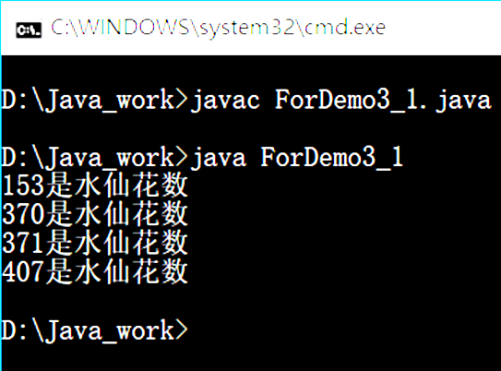
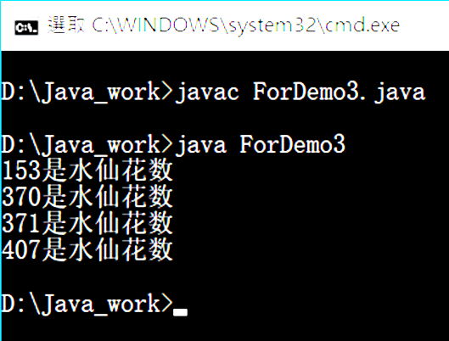
4.2 循环结构
任务：通过循环找寻三位数字的水仙花数问题 数字 153 满足 1³ + 5³ + 3³ == 153 该数即称为水仙花数。 100 ~ 999 之间挨个尝试，找出满足上述规则的数字有哪几个？
public class ForDemo3{
public static void main(String[] args){
for( int num=100 ; num<1000 ; num++){
int hundred = num/100;
int ten = num/10%10; // num%100/10;
int single = num%10;
if( (hundred*hundred*hundred + ten*ten*ten + single*single*single) == num){
System.out.println(num+"是水仙花数");
}
}
}
}
public class ForDemo3-1{
public static void main(String[] args){
//double value = Math.pow(double a , double b); //计算 a 的 b 次方
//可读性 健壮性(严谨) 优化(结构 冗余 效率 内存 复用性 可扩展性)
for( int num=100 ; num<1000 ; num++){
if( (Math.pow(num/100,3)+Math.pow(num%100/10,3)+Math.pow(num%10,3))==num){
System.out.println(num+"是水仙花数");
}
}
}
}

Slide 32
4.2 循环结构
循环结构中再包含循环结构，即为循环嵌套。
for ( 初始值 ; 终点判定条件 ; 变化量 ) {
⁞
for ( 初始值 ; 终点判定条件 ; 变化量 ) {
代码;
}
⁞
}

Slide 33
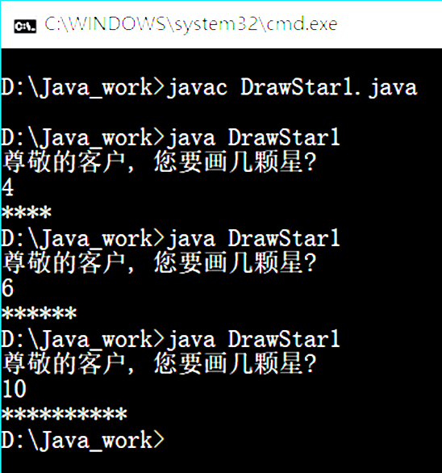
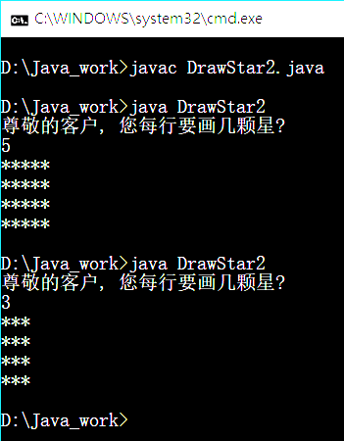
4.2 循环结构
任务：控制台打印 * 1.控制台输出 1 行星星，星星个数随意(由 user 输入)；
2.控制台输出 4 行星星，每一行星星个数随意(由 user 输入)。
import java.util.Scanner;
public class DrawStar1{
public static void main(String[] args){
//复用性
System.out.println("尊敬的客户, 您要画几颗星?");
Scanner input = new Scanner(System.in);
int count = input.nextInt();
for( int i = 1 ; i <= count ; i++){
System.out.print("*"); //打印后不换行
}
}
}
import java.util.Scanner;
public class DrawStar2{
public static void main(String[] args){
System.out.println("尊敬的客户, 您每行要画几颗星?");
Scanner input = new Scanner(System.in);
int count = input.nextInt();
for( int i = 1 ; i <= 4 ; i++){
for( int j = 1 ; j <= count; j++){
System.out.print("*");
}
System.out.println();
}
}
}

Slide 34
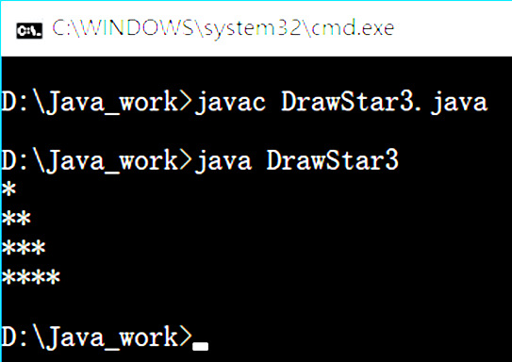
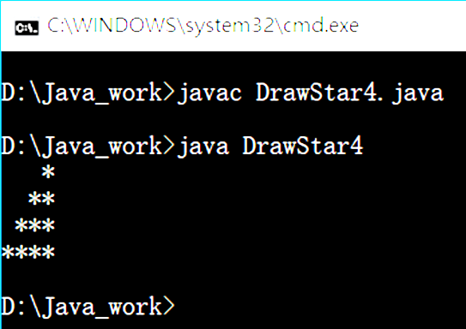
4.2 循环结构
任务：控制台打印 * 3.控制台输出 4 行星星，每一行星星个数和该行的行数相同，成 排列。
4.控制台输出 4 行星星，每一行星星个数和该行的行数相同，成 排列。
public class DrawStar3{
public static void main(String[] args){
for( int i = 1 ; i <= 4 ; i++){
for( int j = 1 ; j <= i ; j++){
System.out.print("*");
}
System.out.println();
}
}
}
public class DrawStar4{
public static void main(String[] args){
for( int i = 1 ; i <= 4 ; i++){//控制四行
//画占位符
for( int j = 1 ; j <= 4-i ; j++){
System.out.print(" ");
}
//画星星
for( int j = 1 ; j <= i ; j++){
System.out.print("*");
}
System.out.println(); //换行
}
}
}

Slide 35
问题思考
1.运用循环嵌套设计如下输出：
******* *******
*******
*******
2.运用循环嵌套设计如下输出：
１ １２１ １２３２１
１２３４３２１
a = 1 b = 2

Slide 36
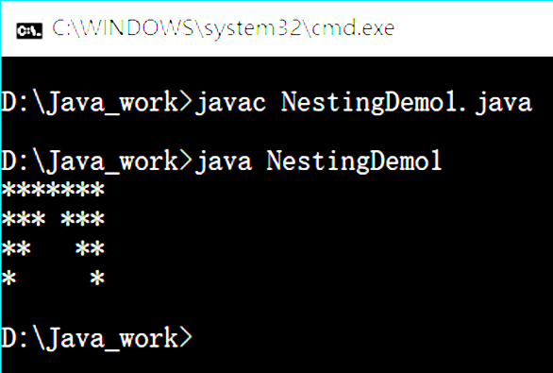
问题解决思路 * 空格 *
//******* 画星星 换行 i==1 7
//*** *** 画星星 画空格 画星星 换行 i==2 3 1 3
//** ** 画星星 画空格 画星星 换行 i==3 2 3 2
//* * 画星星 画空格 画星星 换行 i==4 1 5 1
4.2 循环结构
public class NestingDemo1 {
public static void main(String[] args){
for( int i = 1 ; i <= 4 ; i++){//控制行数
if(i==1){//第一行规则
//画星星
for( int j = 1 ; j <= 7 ; j++){ // 7 颗星
System.out.print("*");
}
}else{ //后 3 行规则
//画星星
for( int j = 1 ; j <= 5-i ; j++){ // 5-i 颗星
System.out.print("*");
}
//画空格
for( int j = 1 ; j <= 2*i-3 ; j++){ // 2i-3 个空格
System.out.print(" ");
}
//画星星
for( int j =1 ; j <= 5-i ; j++){
System.out.print("*");
}
}
//换行
System.out.println();
}
}
}

Slide 37
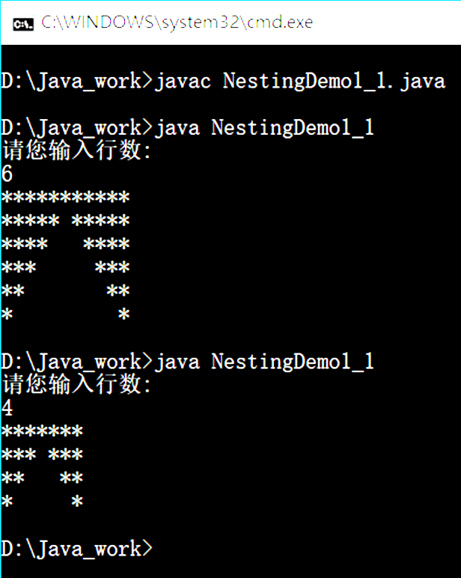
4.2 循环结构
import java.util.Scanner;
public class NestingDemo1_1{
public static void main(String[] args){
//可读性 健壮性(严谨) 优化(结构 冗余 性能 内存 复用 扩展)
Scanner input = new Scanner(System.in);
System.out.println("请您输入行数:");
int line = input.nextInt();
for( int i = 1 ; i <= line ; i++){//控制行数
if(i==1){//第一行规则
//画星星
for( int j = 1 ; j <= (2*line-1) ; j++){ // 4行 -> 7 颗星，5行 -> 9 颗星
System.out.print("*");
}
}else{//后 (line-1) 行规则
//画星星
for( int j = 1 ; j <= (line+1)-i ; j++){ // 4行 -> 5-i 颗星，5行 -> 6-i 颗星
System.out.print("*");
}
//画空格
for( int j = 1 ; j <= 2*i-3 ; j++){ // 4行 -> 2i-3 个空格，5行 -> 2i-3 个空格
System.out.print(" ");
}
//画星星
for( int j =1 ; j <= (line+1)-I ; j++){
System.out.print("*");
}
}
//换行
System.out.println();
}
}
}
问题解决思路
* 空格 *
//******* 画星星 换行 i==1 7(4行)
//*** *** 画星星 画空格 画星星 换行 i==2 3 1 3
//** ** 画星星 画空格 画星星 换行 i==3 2 3 2
//* * 画星星 画空格 画星星 换行 i==4 1 5 1

Slide 38
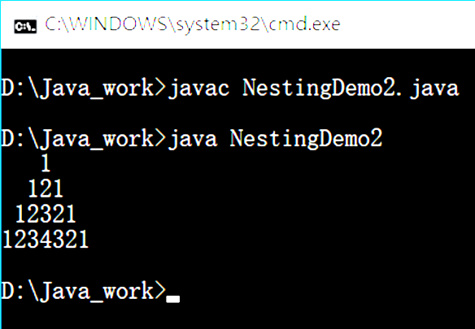
4.2 循环结构
public class NestingDemo2 {
public static void main(String[] args){
for( int i = 1 ; i <= 4 ; i++){//控制行数
//空格占位
for( int j = 1 ; j <= 4-i ; j++){
System.out.print(" ");
}
//左边数字，利用循环里的变量 j 来控制 j++
for( int j = 1 ; j <= i ; j++){
System.out.print( j );
}
//右边数字，利用 j 变量来控制 j--
for( int j = i-1 ; j >= 1 ; j--){
System.out.print( j );
}
//换行
System.out.println();
}
}
}
问题解决思路 空格 左边 右边
//***1*** i==1 3 1-1 0
//**121* i==2 2 1-2 1-1
//*12321* i==3 1 1-3 2-1
//1234321 i==4 0 1-4 3-1

Slide 39
问题思考
3.运用循环嵌套设计如下99乘法输出：
1*1=1 1*2=2, 2*2=4 1*3=3, 2*3=6, 3*3=9 1*4=4, 2*4=8, 3*4=12, 4*4=16 1*5=5, 2*5=10, 3*5=15, 4*5=20, 5*5=25 1*6=6, 2*6=12, 3*6=18, 4*6=24, 5*6=30, 6*6=36 ⁝
a = 1 b = 2

Slide 40
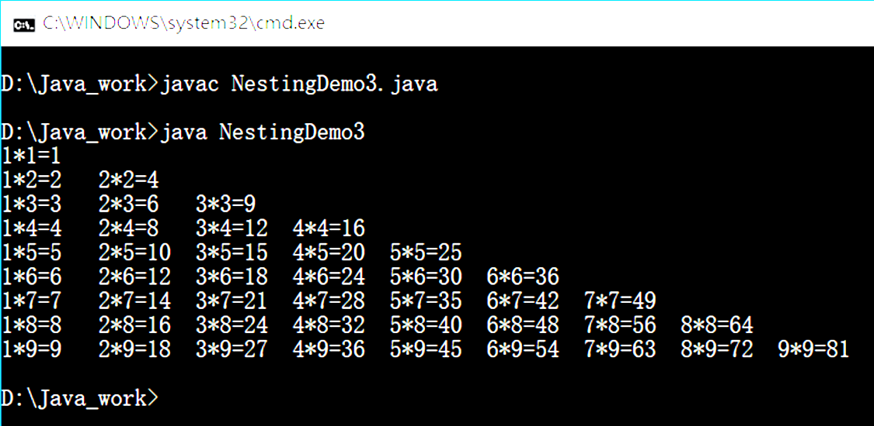

4.2 循环结构
任务：打印乘法表
问题解决思路
1*1=1
1*2=2 2*2=4
1*3=3 2*3=6 3*3=9
1*4=4 2*4=8 3*4=12 4*4=16
1*5=5 2*5=10 3*5=15 4*5=20 5*5=25
找出被乘数和乘数的规则性
把每一个乘法当做画一个星星，即画一个直角三角形状的星星。
public class NestingDemo3 {
public static void main(String[] args){
for( int i = 1 ; i <= 9 ; i++){//控制行数
//每行的乘法
for( int j = 1 ; j <= i ; j++){
System.out.print( j + "*" + i + "=" + j*i + "\t" );
}
//换行
System.out.println();
}
}
}
补充转义字符知识点
\ 转义字符会将其后的一个字符意思发生转换
转换特殊的符号，例如：" ' \
转换几个特殊的字母 例如：\n (换行) \r (回车) \t (制表符)

Slide 41
问题思考
4.找寻 2 ~ 100 之间的素数 (质数，即只能被1和本身整除的数字)。 2是素数 3是素数 4不是素数 ⁝ 100不是素数
a = 1 b = 2
153, 370, 371, 407

Slide 42
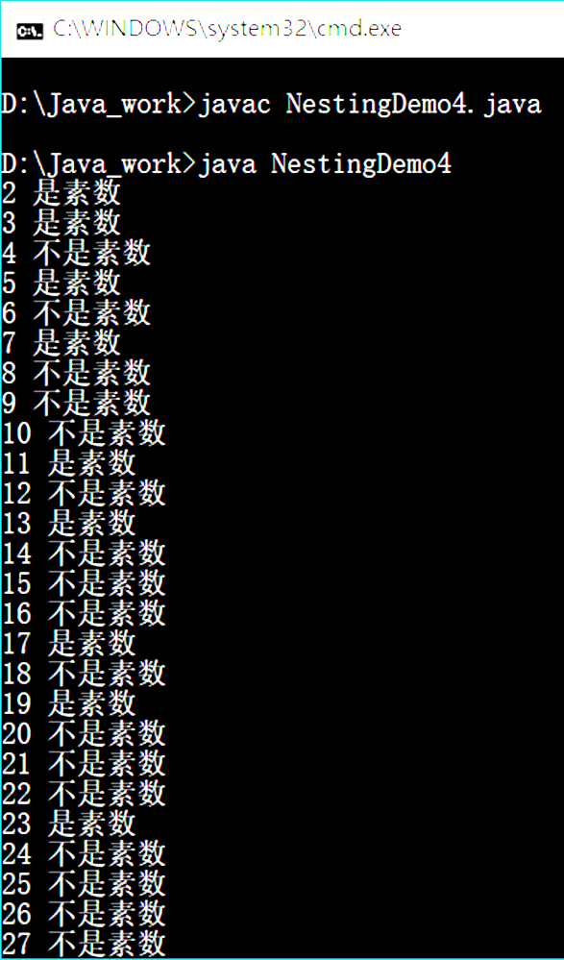
4.2 循环结构
任务：找寻2-100之间的素数(质数，只能被1和本身整除的数字，例如：2, 3, 5, 7, 11)
public class NestingDemo4 {
public static void main(String[] args){
for( int num = 2 ; num <= 100 ; num++){ //每个数都需要检查是否为素数
//先把 1 和本身这两个数字去除掉
//再在剩下的数字中挨个找寻是否还有其他可以整除的因数
boolean flag = false; //设置一个旗标用来判定是否有其他因数可以整除
for( int i = 2 ; i <= num-1 ; i++){ //在其余的数字中挨个找寻
if( num%i == 0 ){
System.out.println( num + " 不是素数" );
flag = true; //表示有其他因数可以整除 num
break; //不是中断 if，当满足 if 条件时中断循环
}
}
if( flag == false ){
System.out.println(num + " 是素数" );
}
}
}
}
优化？

Slide 43
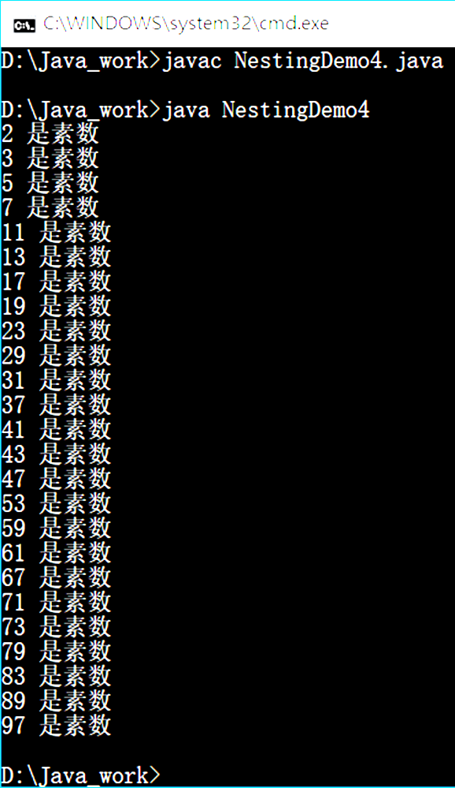
4.2 循环结构
任务：找寻2-100之间的素数(质数，只能被1和本身整除的数字，例如：2, 3, 5, 7, 11)
public class NestingDemo4 {
public static void main(String[] args){
for( int num = 2 ; num <= 100 ; num++){ //每个数都需要检查是否为素数
//先把 1 和本身这两个数字去除掉
//再在剩下的数字中挨个找寻是否还有其他可以整除的因数
boolean flag = false; //设置一个旗标用来判定是否有其他因数可以整除
for( int i = 2 ; i <= num/2 ; i++){ //在其余的数字中挨个找寻
if( num%i == 0 ){
//System.out.println( num + " 不是素数" );
flag = true; //表示有其他因数可以整除 num
break; //不是中断 if，当满足 if 条件时中断循环
}
}
if( flag == false ){
System.out.println(num + " 是素数" );
}
}
}
}
num/2

Slide 44
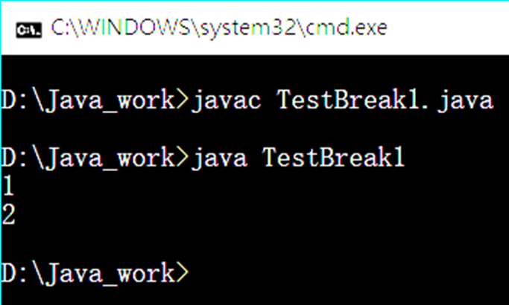
4.2 循环结构
break 和 continue 关键字
public class TestBreak1 {
public static void main(String[] args){
for( int i = 1 ; i <= 5 ; i++){
if( i == 3){
break; //终止、中断，当满足 if 条件的时候，终断循环
}
System.out.println(i);
}
}
}
执行的结果是什么?
Ans:
1
2
执行完毕后 i 的值应该是多少?
Ans:
3

Slide 45
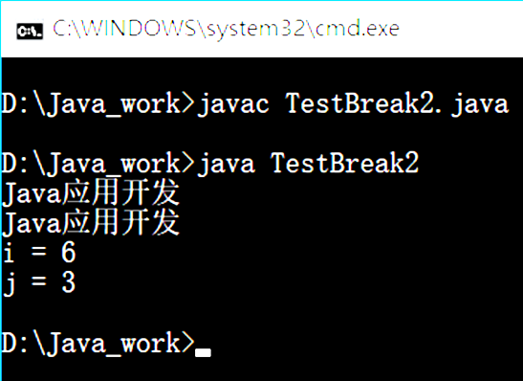
4.2 循环结构
执行的结果是什么?
Ans:
Java应用开发
Java应用开发
执行完毕后 i, j 的值应该是多少?
Ans:
i = 6
j = 3
break 和 continue 关键字
public class TestBreak2 {
public static void main(String[] args){
int i = 1;
int j = 1;
for( ; i <= 5 ; i++){
for( ; j <= 5 ; j++){
if( j == 3){
break;
}
System.out.println("Java应用开发");
}
}
System.out.println( "i = " + i );
System.out.println( "j = " + j );
}
}

Slide 46
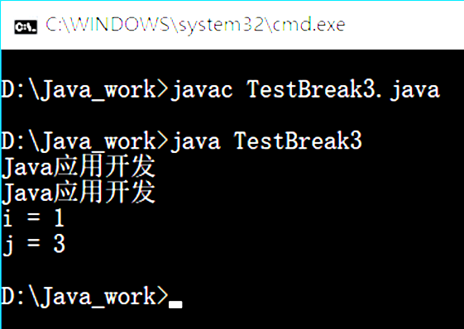
4.2 循环结构
break 和 continue 关键字
public class TestBreak3 {
public static void main(String[] args){
int i = 1;
int j = 1;
tag_i: for ( ; i <= 5 ; i++){ // 设定循环标记 tag_i
tag_j: for ( ; j <= 5 ; j++){ // 设定循环标记 tag_j
if( j == 3 ){
break tag_i; //指定中断 tag_i 的循环
}
System.out.println("Java应用开发");
}
}
System.out.println( "i = " + i );
System.out.println( "j = " + j );
}
}
执行的结果是什么?
Ans:
Java应用开发
Java应用开发
执行完毕后 i, j 的值应该是多少?
Ans:
i = 1
j = 3

Slide 47
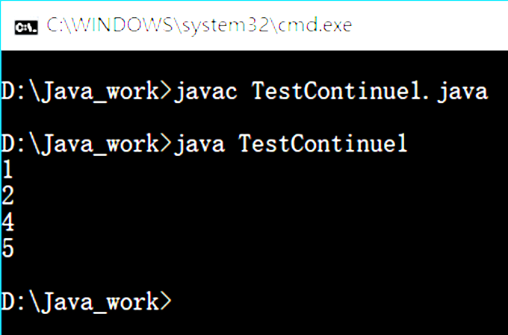
4.2 循环结构
break 和 continue 关键字
public class TestContinue1 {
public static void main(String[] args){
for( int i = 1 ; i <= 5 ; i++){
if( i == 3 ){
continue; //中断本次循环，继续执行下一次循环
}
System.out.println(i);
}
}
}
执行的结果是什么?
Ans:
1
2
4
5
执行完毕后 i 的值应该是多少?
Ans:
6

Slide 48
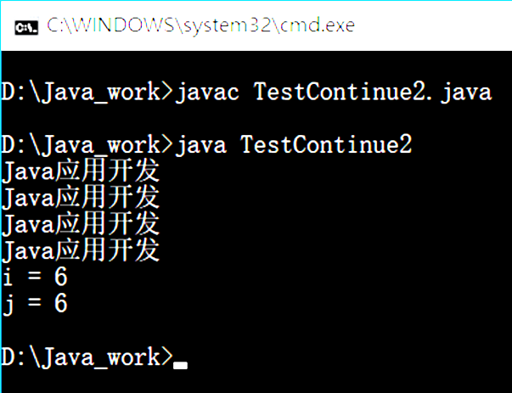
4.2 循环结构
执行的结果是什么?
Ans:
Java应用开发
Java应用开发
Java应用开发
Java应用开发
执行完毕后 i, j 的值应该是多少?
Ans:
i = 6
j = 6
break 和 continue 关键字
public class TestContinue2 {
public static void main(String[] args){
int i = 1;
int j = 1;
for( ; i <= 5 ; i++){
for( ; j <= 5 ; j++){
if( j == 3){
continue;
}
System.out.println("Java应用开发");
}
}
System.out.println( "i = " + i );
System.out.println( "j = " + j );
}
}

Slide 49
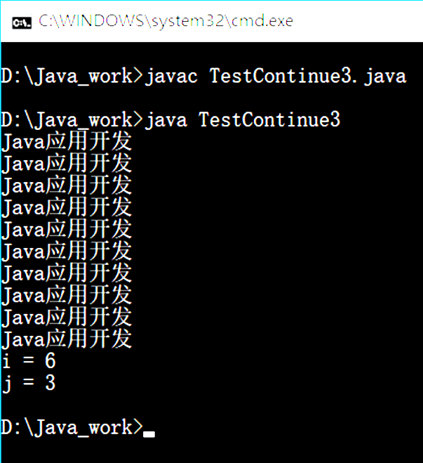
执行的结果是什么?
Ans:
Java应用开发
⁝
Java应用开发
执行完毕后 i, j 的值应该是多少?
Ans:
i = 6
j = 3
4.2 循环结构
break 和 continue 关键字
10 行
public class TestContinue3 {
public static void main(String[] args){
int i = 1;
int j = 1;
tag_i: for ( ; i <= 5 ; i++){ // 设定循环标记 tag_i
tag_j: for ( j = 1 ; j <= 5 ; j++){ // 设定循环标记 tag_j
if( j == 3 ){
continue tag_i; //中断本次循环并继续 tag_i 的循环
}
System.out.println("Java应用开发");
}
}
System.out.println( "i = " + i );
System.out.println( "j = " + j );
}
}

Slide 50
4.2 循环结构
while 和 do … while 循环语句
循环的执行，需要三个必要条件：初始值、终点判定条件、变化量。
for ( 初始值 ; 终点判定条件 ; 变化量 ) {
代码;
}
上式允许将三个条件都写在( )内，但不是必须。
初始值;
for ( ; 终点判定条件 ; ) {
代码;
变化量;
}

Slide 51
4.2 循环结构
while 和 do … while 循环语句
while 循环语句
初始值;
while ( 终点判定条件 ) { // ( )内只允许写一个
代码;
变化量;
}
可以理解 while 循环语句就是一个 for 循环的变体，初始值变量定义在循环外，生命周期延长了，变化量放在循环内，须注意上下的位置顺序，可能对执行产生影响。

Slide 52
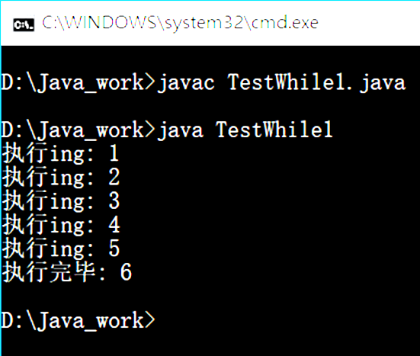
4.2 循环结构
while 和 do … while 循环语句
public class TestWhile1 {
public static void main(String[] args){
int i = 1;
while( i <= 5 ){
System.out.println( "执行ing: " + i );
i++;
}
System.out.println("执行完毕: " + i );
}
}
执行的结果是什么?
Ans:
执行ing: 1
执行ing: 2
执行ing: 3
执行ing: 4
执行ing: 5
执行完毕后 i 的值应该是多少?
Ans:
执行完毕: 6

Slide 53
4.2 循环结构
while 和 do … while 循环语句
while 先判断后执行，条件不满足不执行，有可能一次都不执行。
do ... while 先执行后判断，条件不满足，至少执行一次。
初始值;
do {
代码;
变化量;
} while ( 终点判定条件 );

Slide 54
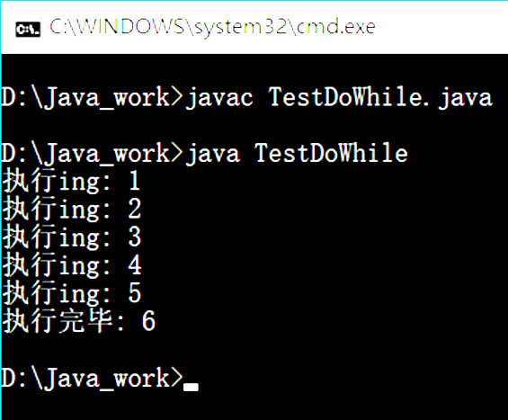
4.2 循环结构
while 和 do … while 循环语句
public class TestDoWhile {
public static void main(String[] args){
int i = 1;
do {
System.out.println("执行ing: " + i );
i++;
} while ( i <= 5 );
System.out.println("执行完毕: " + i );
}
}
执行的结果是什么?
Ans:
执行ing: 1
执行ing: 2
执行ing: 3
执行ing: 4
执行ing: 5
执行完毕后 i 的值应该是多少?
Ans:
执行完毕: 6

Slide 55
问题思考
1.有一个水池，已经盛满了 120 立方米的水。 有一个进水管，每小时进水 18 立方米； 有一个排水管，每小时排水 30 立方米； 两个水管一起开(虽然很浪费) ， 经过多少小时，水池的水排放干净？
a = 1 b = 2
153, 370, 371, 407

Slide 56
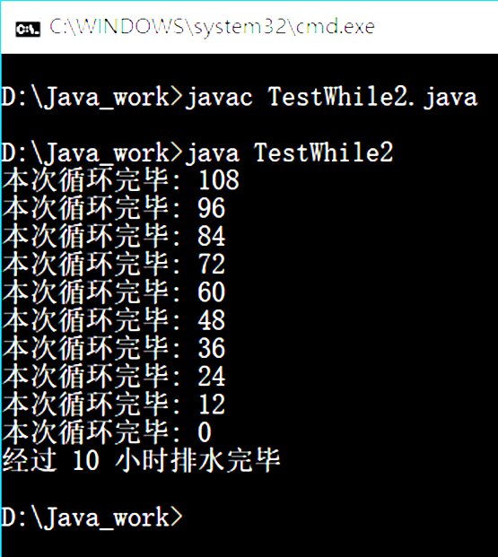
4.2 循环结构
任务：有一个水池，已经盛满了 120 立方米的水。 有一个进水管，每小时进水 18 立方米； 有一个排水管，每小时排水 30 立方米； 两个水管一起开(虽然很浪费)，经过多少小时，水池的水排放干净？
public class TestWhile2 {
public static void main(String[] args){
int sum = 120; //表示水池中的水
int hour = 0; // 记录经过小时数
while( sum > 0 ) {
sum += 18 ;
sum -= 30 ;
hour++; //记录一次小时数
System.out.println("本次循环完毕: " + sum );
}
System.out.println( "经过 " + hour + " 小时排水完毕" );
}
}

Slide 57
问题思考
2.运用循环嵌套设计如下输出：
＊ ＊＊＊ ＊＊＊＊＊
＊＊＊＊＊＊＊
a = 1 b = 2

Slide 58
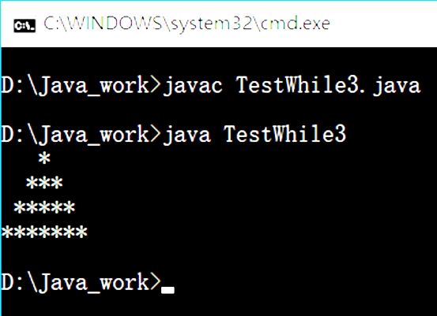
4.2 循环结构
public class TestWhile3 {
public static void main(String[] args){
int i = 1 ;
while ( i <= 4 ){//控制行数
//空格占位
int j = 1 ;
while ( j <= 4-i ){
System.out.print(" ");
j++;
}
//画星星
int k = 1 ;
while ( k <= 2*i-1 ){
System.out.print( "*" );
k++;
}
//换行
System.out.println();
i++;
}
}
}
问题解决思路 空格 星星
******* i==1 3 1
****** i==2 2 3
******* i==3 1 5
******* i==4 0 7

Slide 59
问题思考
3.小明同学从 A 点以 7 km/h 的速度向 B 点出发，哥哥从 B 点以 18 km/h 的速度向 A 点出发，A 和 B 之间的距离是 1000 km，求解小明同学和哥哥经过多少个小时才能相遇？
4.有一个瓜农卖西瓜，一车西瓜总共 1020 个，每天卖掉总数的一半多两个，求解瓜农几天才能把所有的西瓜都卖完？
a = 1 b = 2
153, 370, 371, 407

Slide 60
问题思考
5.运用 while 循环嵌套设计如下输出：
１ １２１ １２３２１
１２３４３２１
其他之前所学 for 循环结构练习，均可用 while 循环结构实现。
a = 1 b = 2

Slide 61

THANK YOU
Do you have any
question?
FOR YOUR ATTENTION

